Slide 1
Cosa occorre conoscere, e comprendere, per le scelte previdenziali (e per non incoraggiare il populismo in politica)
Elsa Fornero
Università di Torino e CeRP- Collegio Carlo Alberto
Torino ottobre 2024

Slide 2
Concetti a livello individuale
Il «ciclo di vita» di F. Modigliani (Nobel per l’economia 1985): il trasferimento di reddito dall’età attiva (giovane) a quella inattiva(anziana)
La pensione (rendita) protegge dal rischio di longevità: rischio di sopravvivere alle proprie risorse
Il risparmio previdenziale: «obbligatorio» («contributi»: sistema pubblico e casse dei professionisti) o volontario (fondi pensioni e assicurazioni sulla vita)
I contributi di ogni periodo sono accreditati su un “conto pensionistico” e fruttano rendimenti
La capitalizzazione è composta (i rendimenti fruttano a loro volta);
Il rendimento è finanziario o legato all’andamento dell’economia reale (PIL o redditi da lavoro)
Il capitale maturato (finanziario nel privato o figurativo in un sistema a ripartizione) a ogni età e al pensionamento rappresenta la “ricchezza pensionistica”
La ricchezza è convertita in rendita in base alla longevità attesa (media di coorte) al pensionamento

Slide 3
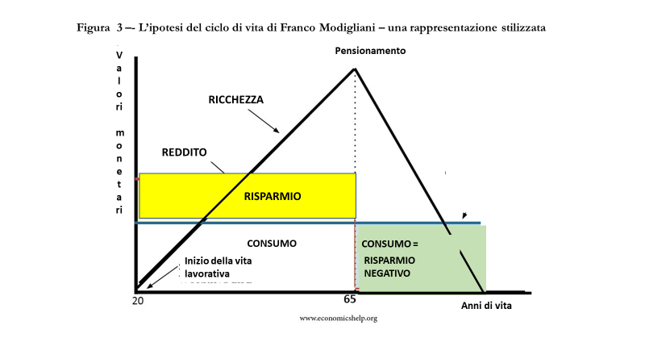
Il modello del ciclo di vita

Slide 4
Nozioni per capire il sistema pensionistico
Molte buone ragioni per l’istituzione di un sistema previdenziale pubblico (universale), con gestione diretta della raccolta dei contributi e erogazione delle pensioni (lungimiranza delle persone e capacità del mercato di proteggerle in età avanzata limitate: miopia e imperfezioni del mercato)
In un sistema multi-pilastro, quello principale è definito dalla legge e gestito dallo Stato; le prestazioni integrative provengono dai fondi pensione professionali e dai conti individuali, soggetti a regolamentazione e controlli (COVIP) per la tutela dei lavoratori
La combinazione di schemi pubblici e privati ​​diversifica le fonti pensionistiche e riduce il rischio di inadeguatezza della pensione
Il pilastro pubblico è finanziato a ripartizione non da riserve finanziarie: si fonda su un contratto tra generazioni e i suoi pilastri sono la demografia e l’economia (occupazione e redditi da lavoro)

Slide 5
La sostenibilità del sistema è garantita da prestazioni basate su: intero flusso dei contributi individuali, età di pensionamento e tasso di crescita dei redditi da lavoro
Eccezioni alla formula contributiva per promuovere la solidarietà sociale e tutelare dal rischio di povertà/fragilità finanziaria nell’età anziana (non per creare privilegi)
Varie forme di solidarietà: pensionamento anticipato senza penalizzazione, contributi nozionali (finanziati da imposte) per disoccupazione, lavori usuranti, assistenza a lungo termine
La sfida principale per la ripartizione pubblica è la necessità di adattarsi ai principali cambiamenti demografici ed economici avversi
Riforme per la sostenibilità e l’equità (formula retributiva fonte di privilegi)
Il sistema previdenziale non può essere separato dal mercato del lavoro e dall’economia. La crescita economica e mondo del lavoro inclusivo e ad alta produttività sono il miglior prerequisito per sistemi pensionistici adeguati

Slide 6
Riferimenti bibliografici
“Chi ha paura delle riforme”, Bocconi editore, Milano, 2018
(with Oggero, Figari, Rossi), Support for pension reforms: What is the role of financial literacy and pension knowledge?, Journal of Accounting and Public Policy, 2023 (https://doi.org/10.1016/j.jaccpubpol.2023.107096)
(with A.Lo Prete) Financial education:From better personal finance to improved citizenship, Cambridge Journal of Financial Literacy and Wellbeing, April 2023
Review of: OECD, Towards Improved Retirement Savings Outcome for Women, 2021
(with Monticone C.) Financial literacy and pension plan participation in Italy, Journal of Pension Economics and Finance, 2011, vol. 10, issue 4, 547-564

